Slide 1
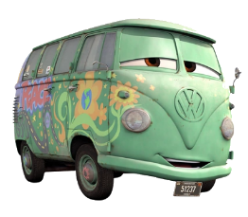
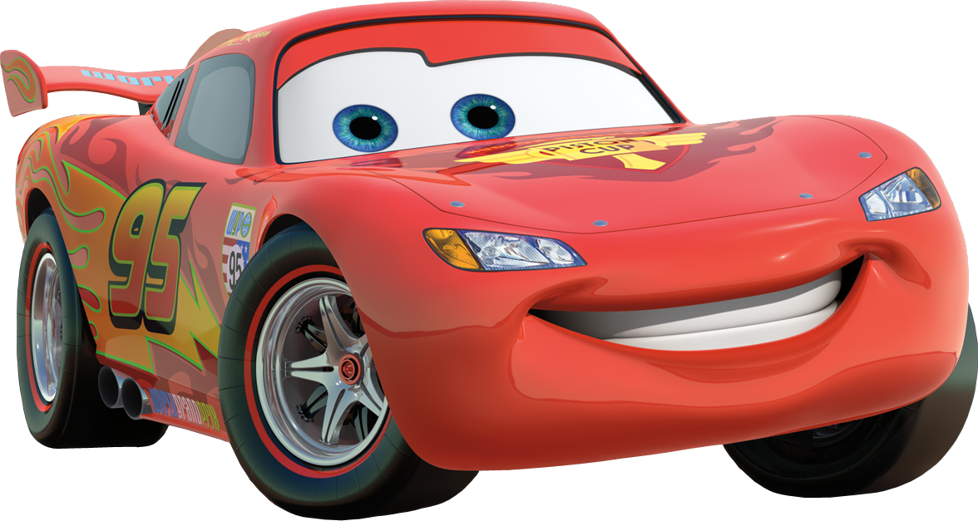
Eduardo
4
¡Acompáñame a la carrera mas divertida!
Sábado
Desde las
Te espero en
15
04:00
Pista de Carreras
Junio
p.m.
"La rápida"
No te lo puedes perder
www.megaidea.net

